Slide 1
整合至自偏壓收發機模組的 半透明天線
組長：黃旭邦 107360709
組員：李俊毅 107360707
游鎮遠 107360734
李彥霖 107360741

Slide 2
目錄
研究動機
專題目標
研究方法
研究進度
未來規劃
組員分工與貢獻度
參考資料

Slide 3
研究動機
有鑑於近幾年來綠能產業及無線通訊產業蓬勃發展，舉凡像是國家政策補助的太陽能相關產業，目標在 2025 年達到再生能源發電達 20GW，以及隨著IOT物聯網發展而需求逐漸增加的網通相關產業等因素，本專題決定以此為研究方向。

Slide 4
研究動機
本專題希望製作出一種可透光且擁有透光率的半透明天線，以此取代原先藍牙模組之天線，將其整合在太陽能供電模組之上，在不影響太陽能板運作的同時，也能提供自身傳輸訊息所需的電力供應。
如此整合之後，可以縮小整體供電模組與藍牙模組的總體積，並且不需要額外供電，就能置於戶外場所長時間傳輸訊息，預期未來還能接上感測器等模組，以便長期觀測數據。

Slide 5
專題目標
本專題期望最終能完成可使太陽光順利穿透的天線，且穩定利用太陽能板達到對藍牙模組自供電的效果，除了整體收發裝置體積減小，也可長期置於戶外環境，再另外接上感測器後，即可持續對外傳輸資訊。

Slide 6
研究方法
本次專題之半透明天線是基於奈米噴印技術所印製而成，經由本組與指導教授討論後決定採用奈米銀印製於透明基板之上，先以HFSS模擬，修改傳統Monopole之外型，在其奈米銀部分刻上網狀空隙，除保留天線基本功能外，同時使太陽光能穿透天線與透明基板，讓太陽能板能順利充電。
在傳輸及功能方面，本組決定使用Arduino作為開發平台，以太陽板加上穩壓模組推動藍牙模組傳輸數值，並使用可變電阻調整參數，模擬為真實感測數值輸出，再透過手機app作為接收端進行測試。

Slide 7
研究進度

Slide 8
天線
目前已將傳統Monopole天線更改為具有網狀空隙的版本，並使用HFSS跑模擬圖，設定參數如下頁。
基板：0.3mm 透明基板
導體材質：奈米銀墨水

Slide 9
7.8mm
Waveport
0.01mm
0.3mm
1.2mm
60mm
1.8mm
0
51mm
60mm
24.3mm
28.7mm
0.35mm
0.35mm
25mm
60mm

Slide 10
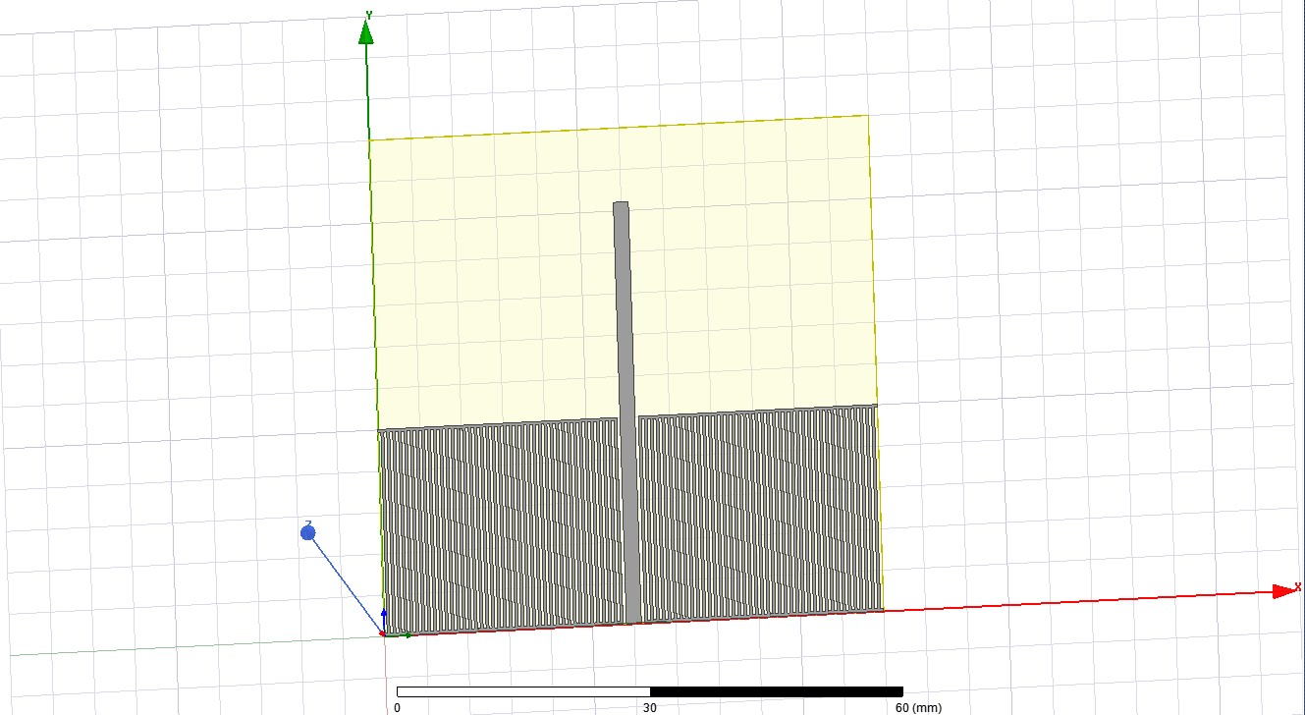

Slide 11
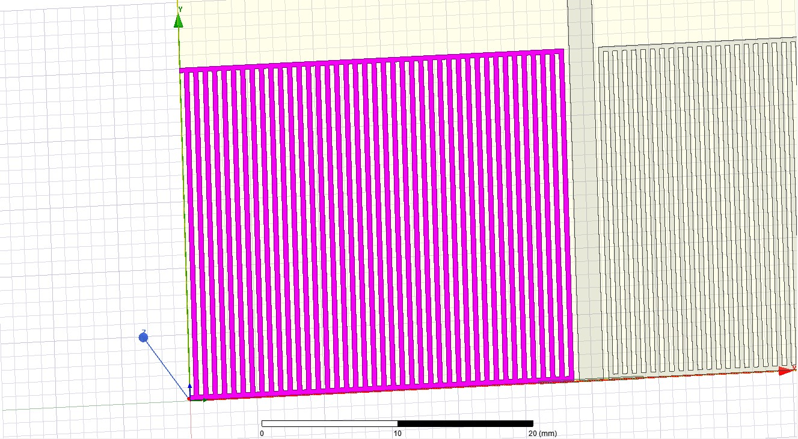

Slide 12
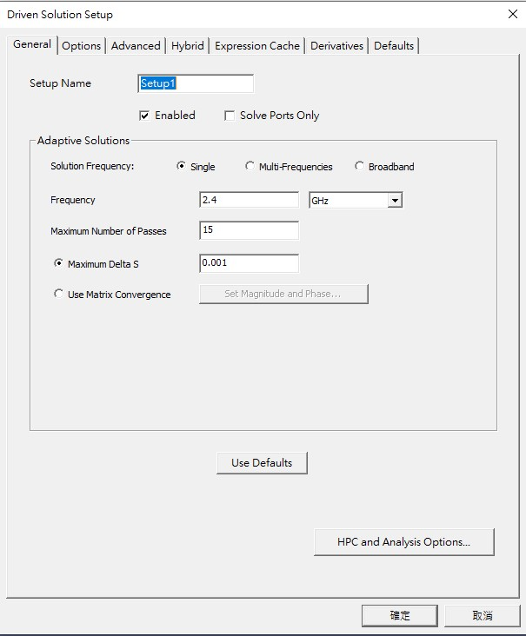
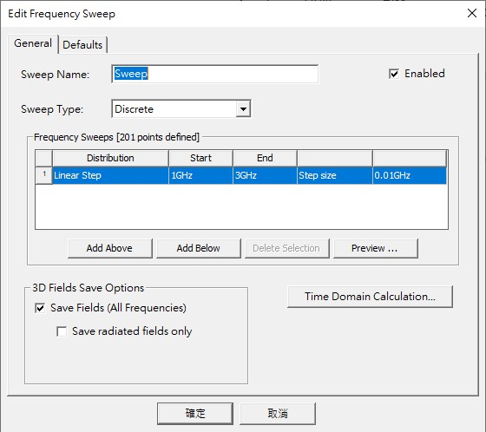

Slide 13
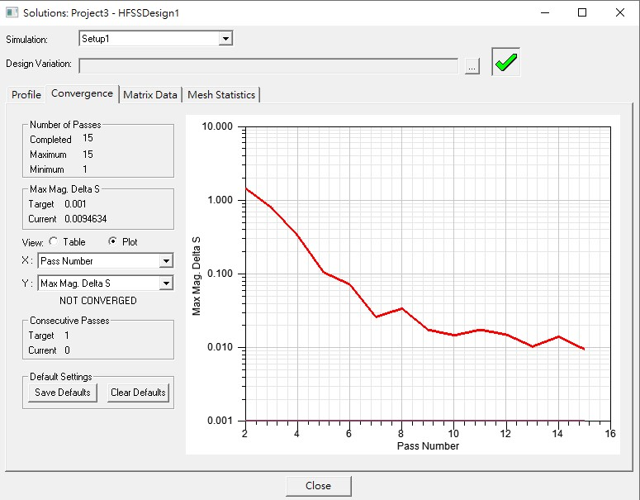
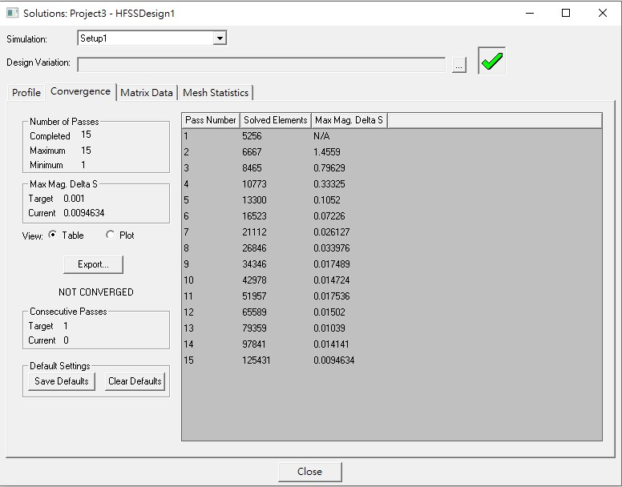

Slide 14
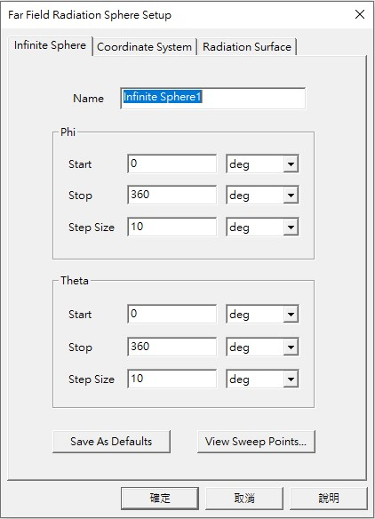

Slide 15
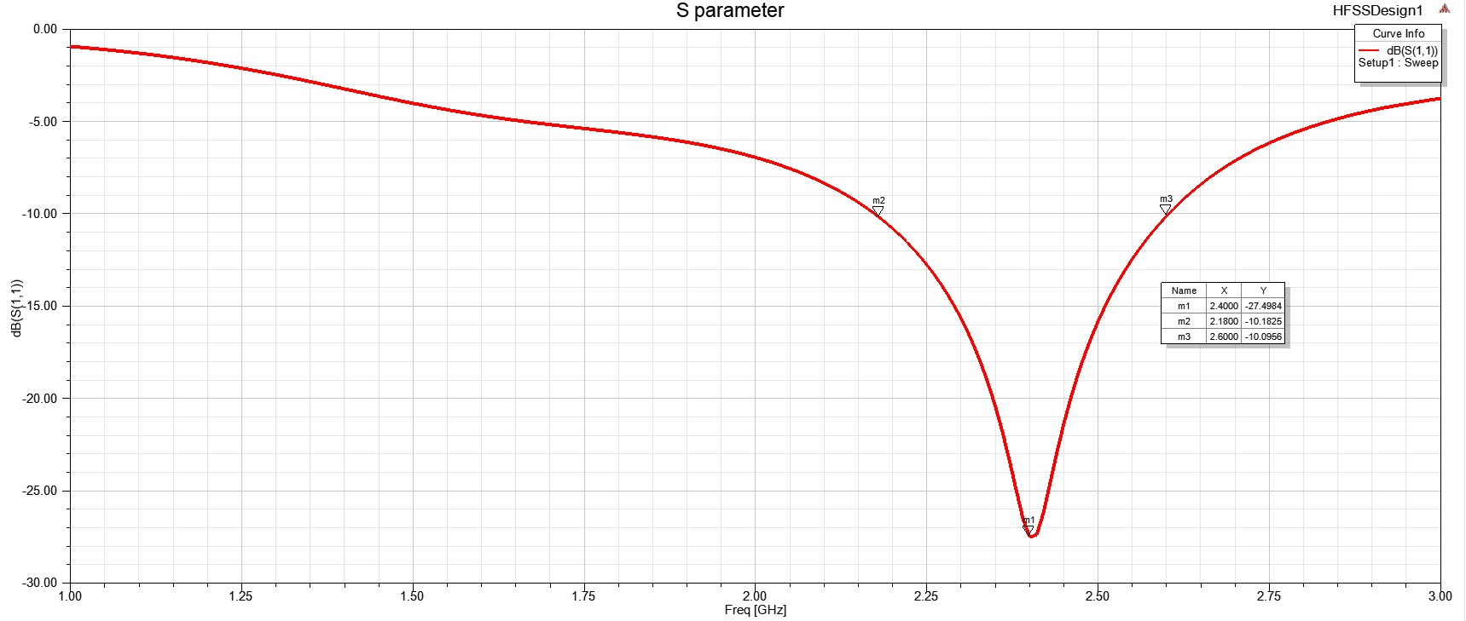

Slide 16
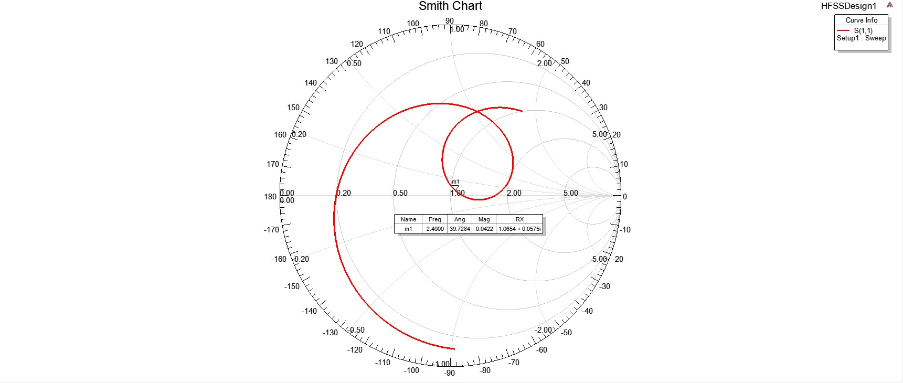

Slide 17
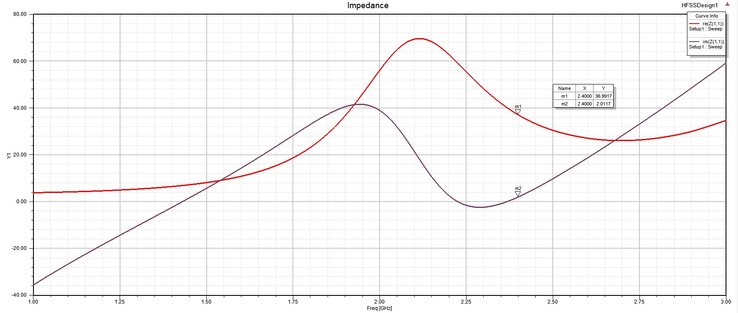

Slide 18
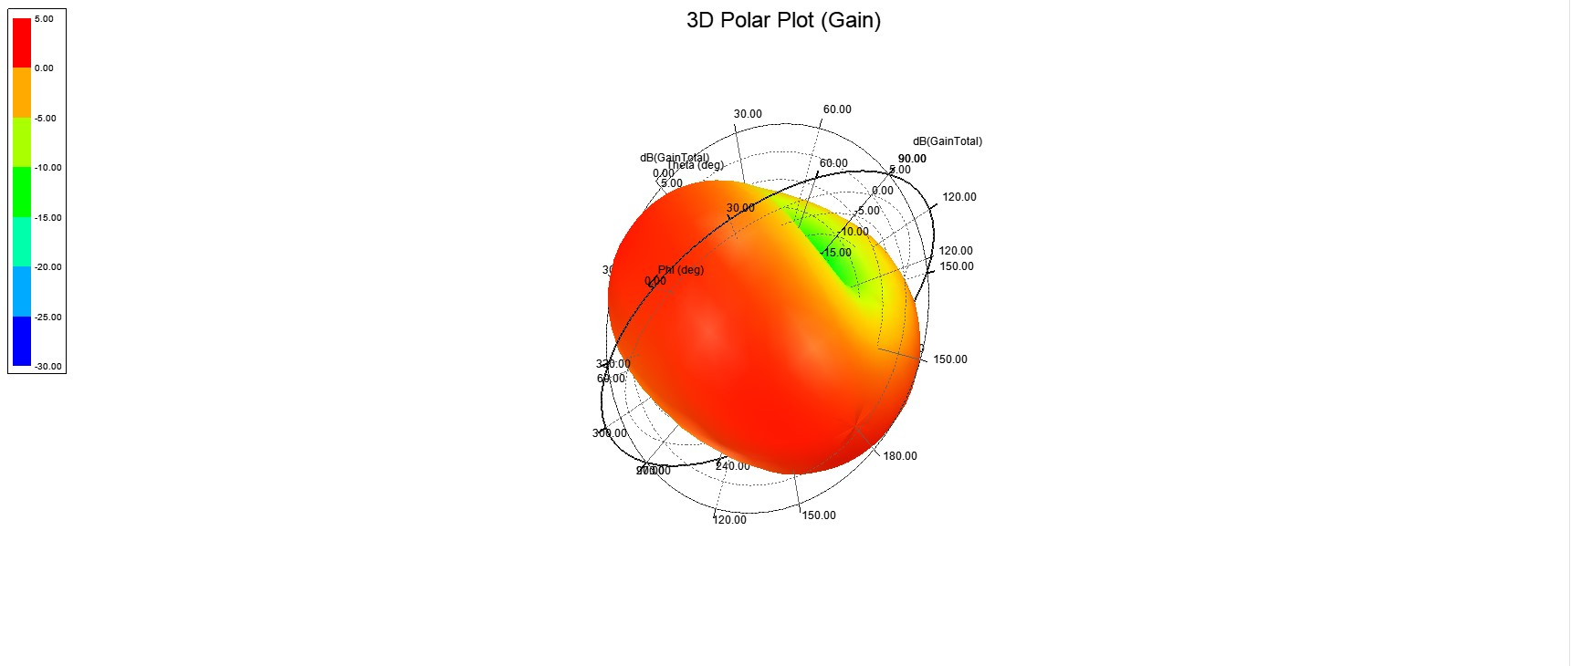

Slide 19
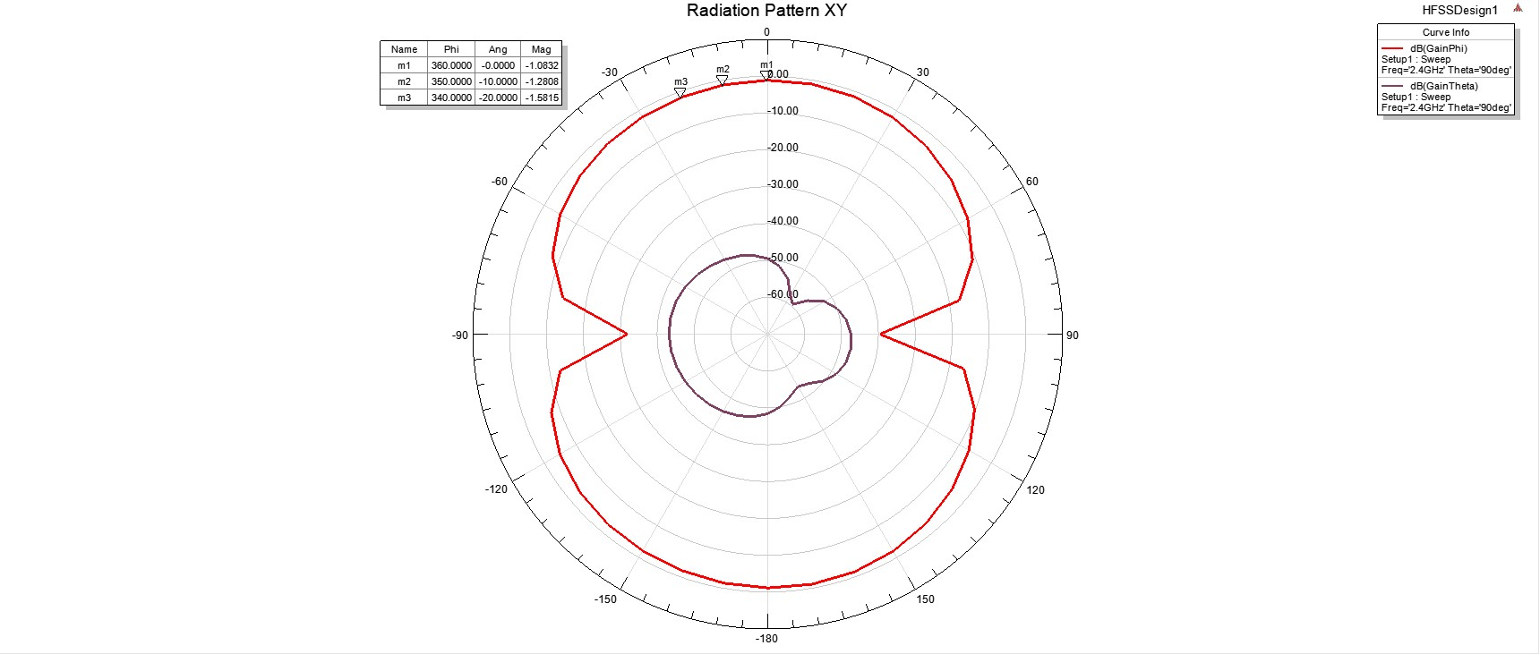

Slide 20
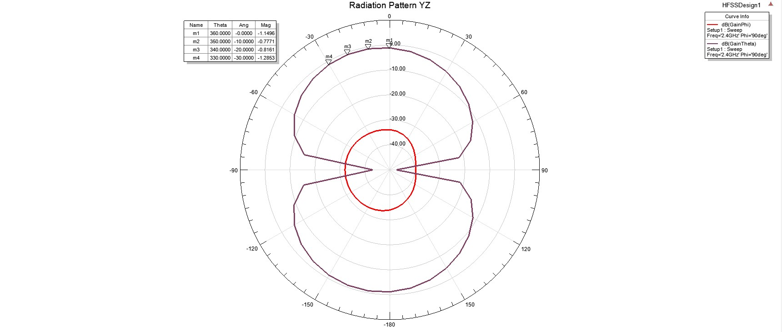

Slide 21
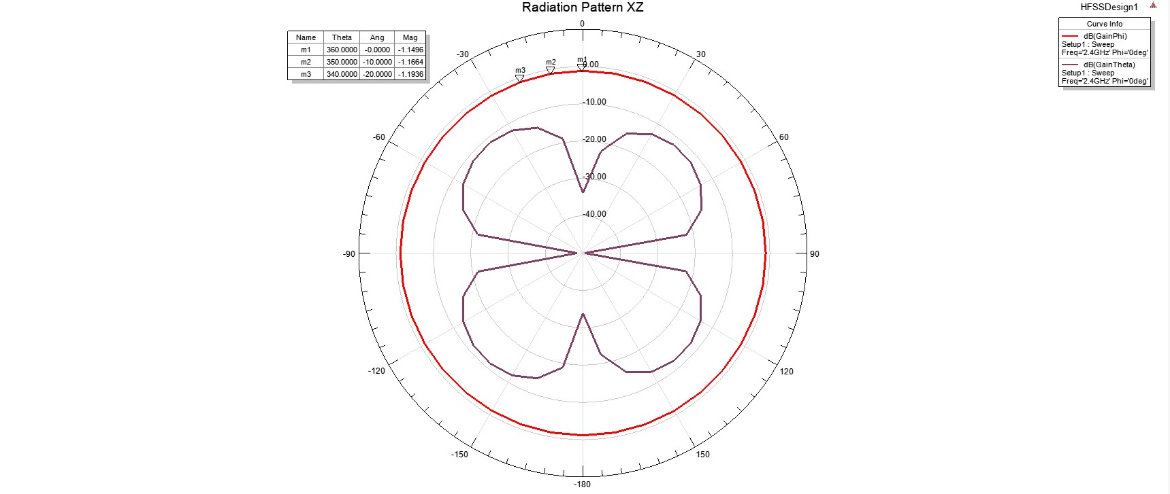

Slide 22
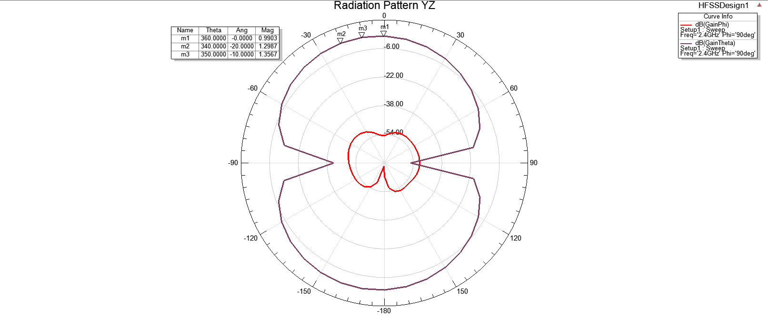
無網格：

Slide 23
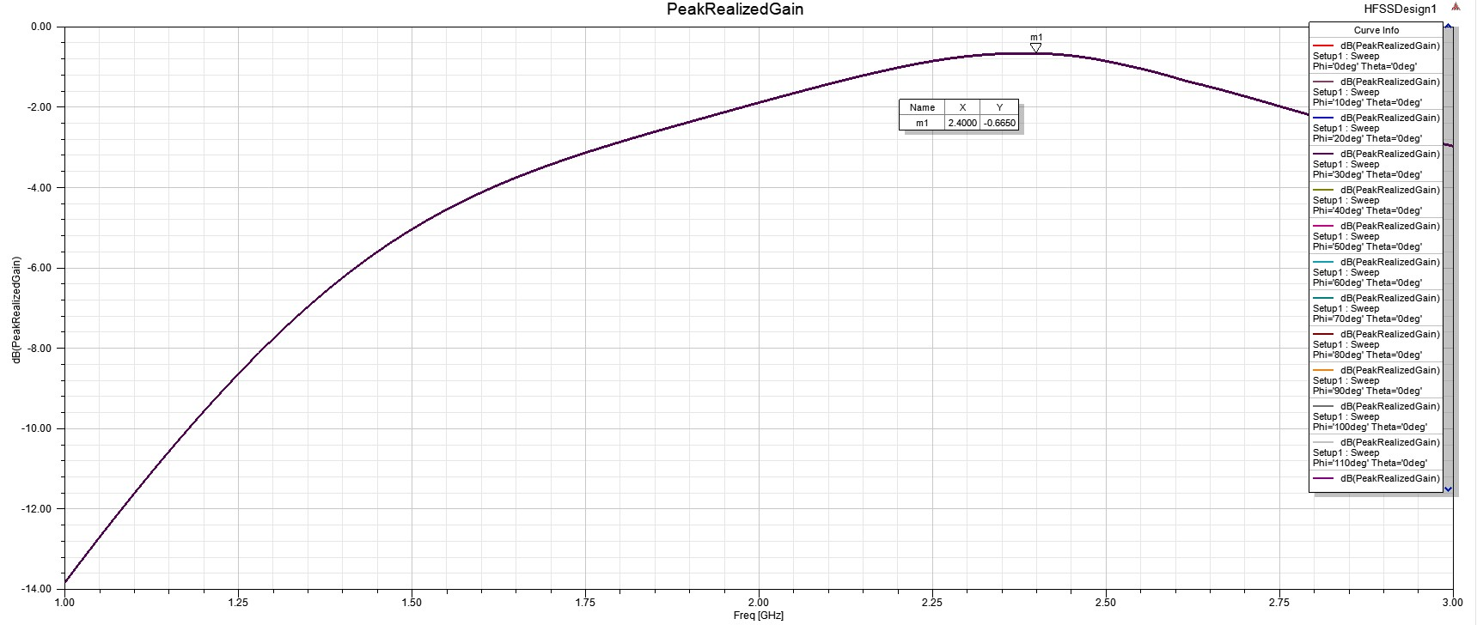

Slide 24
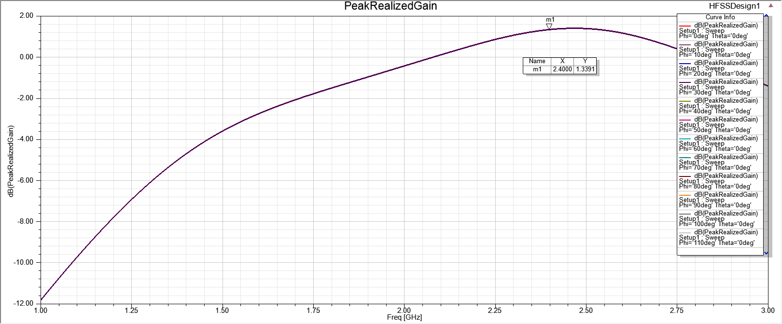
無網格：

Slide 25
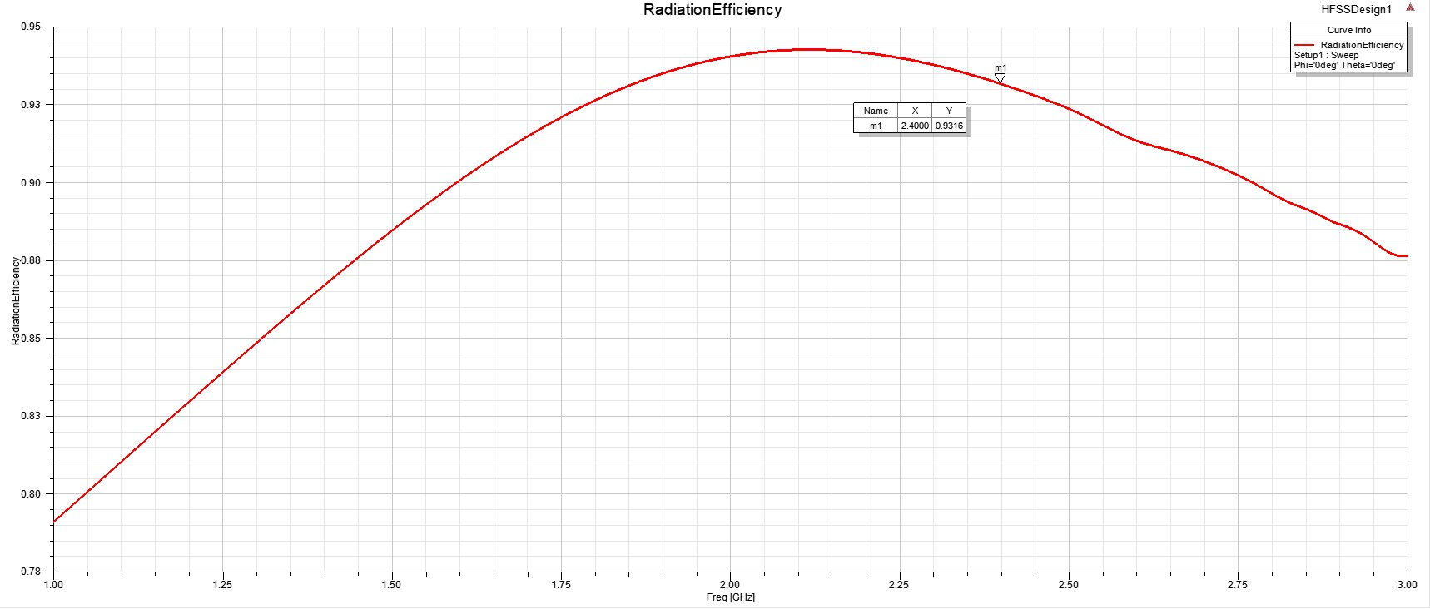

Slide 26
硬體
Arduino uno
HC-05 藍芽模組
可變電阻
LiPo Rider 太陽能穩壓
6000mAh 鋰電池
1W 80mm x 100mm 太陽能板

Slide 27
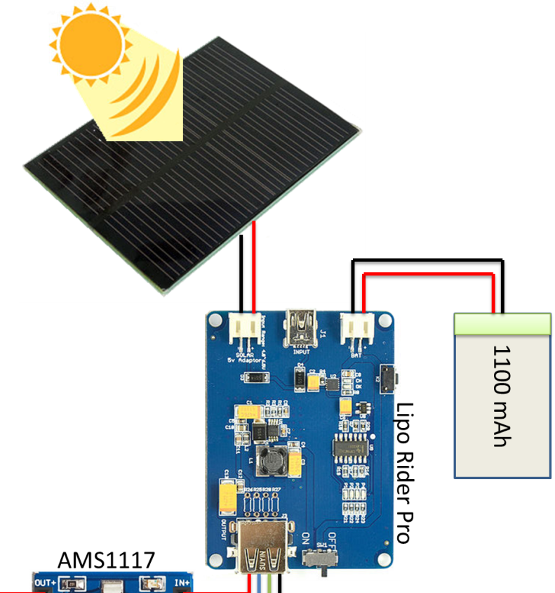
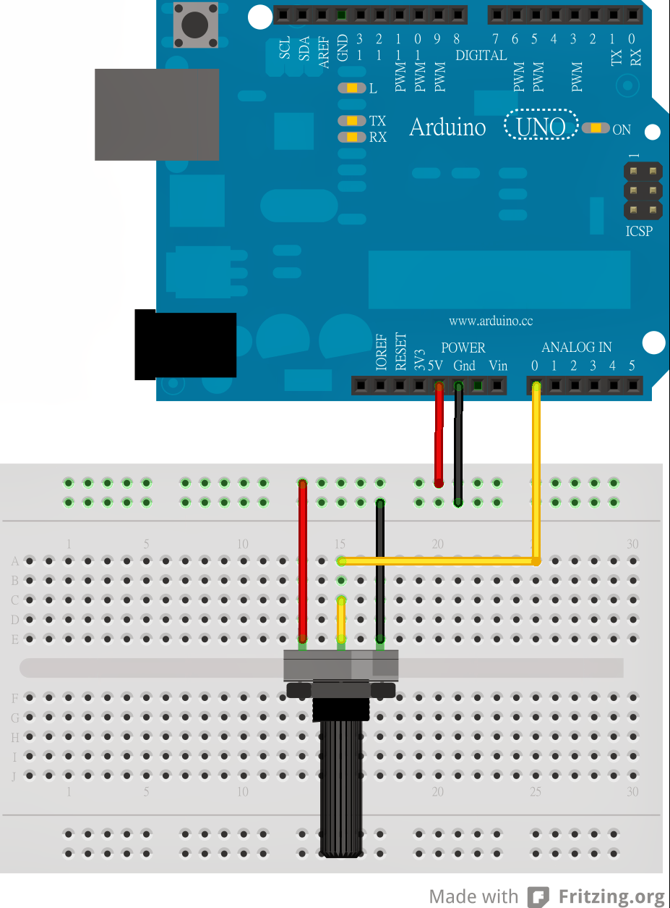
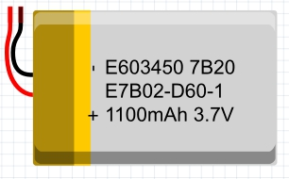
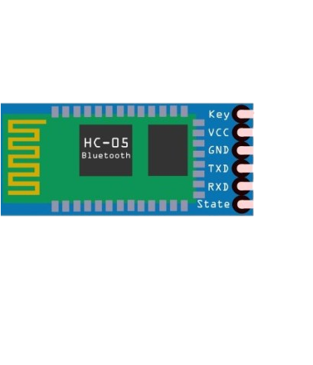

Slide 28
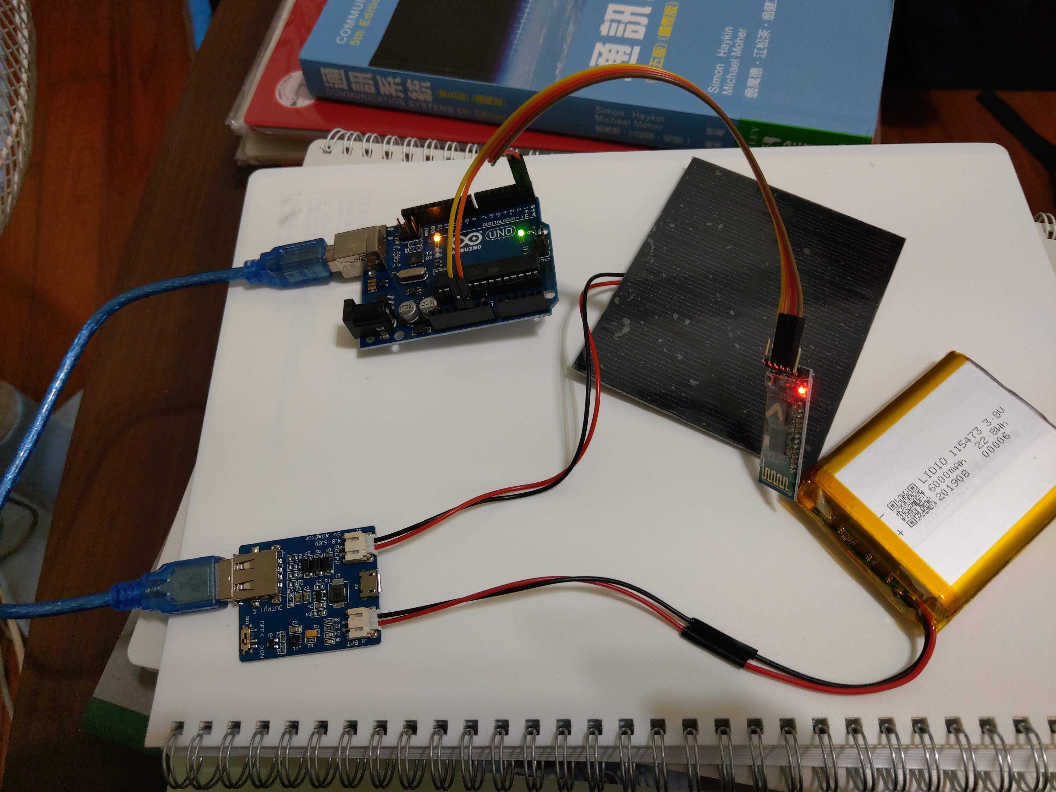

Slide 29
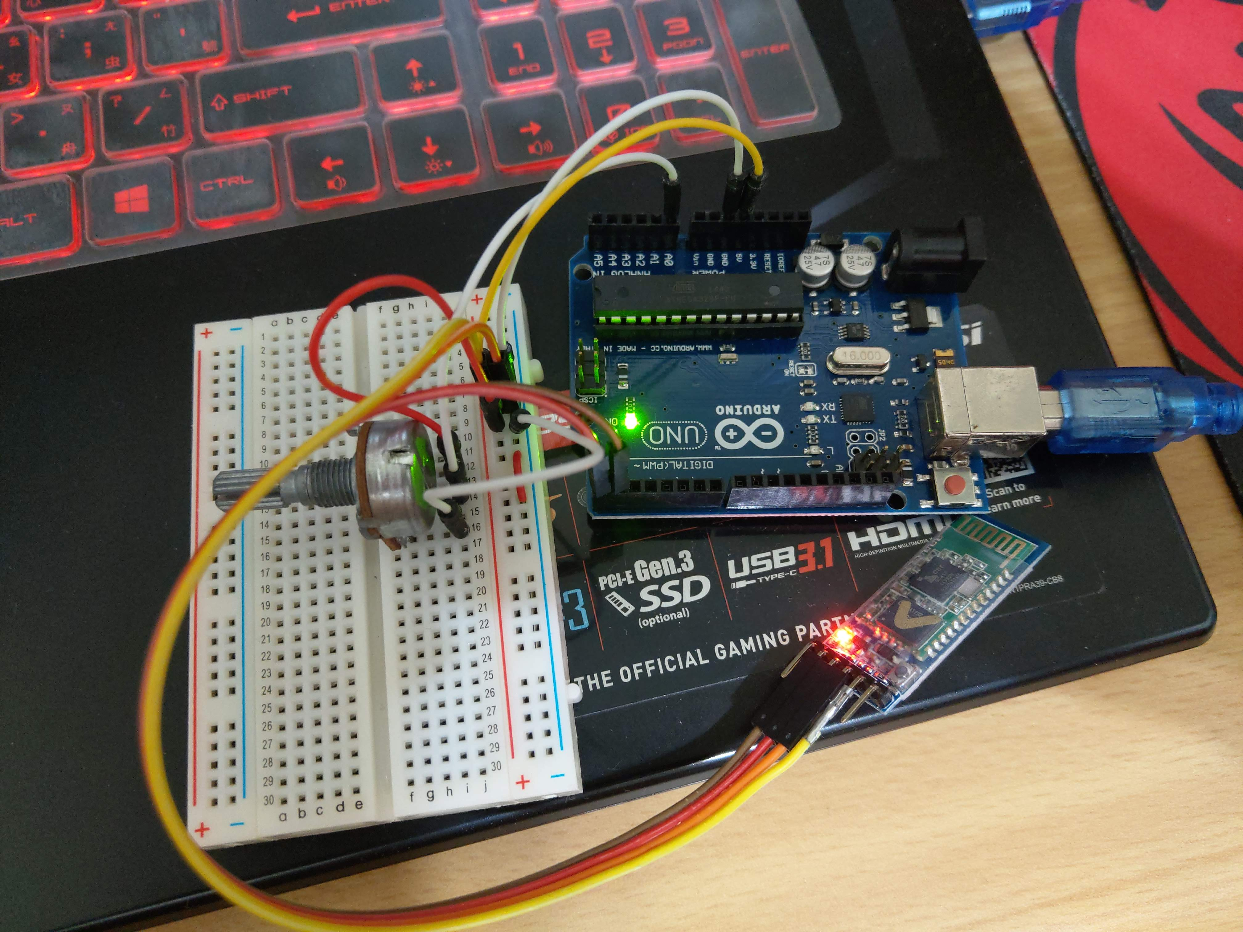

Slide 30
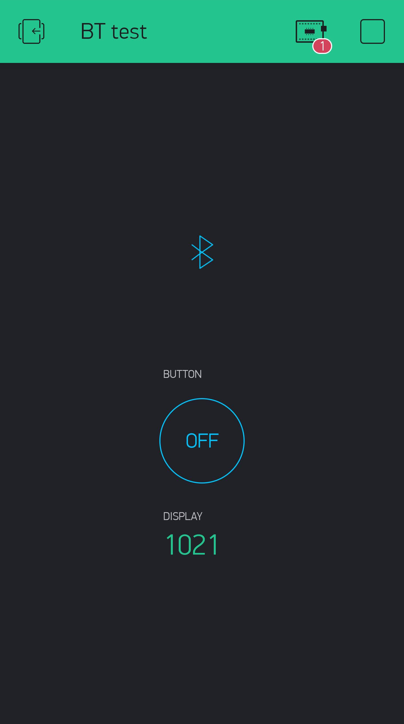

Slide 31
未來規劃

Slide 32
組員的分工與貢獻百分比
黃旭邦 107360709 （組長） | 資料彙整、會議安排、團隊精神支柱
李俊毅 107360707 | 焊接硬體、繪製天線、製作期末報告
游鎮遠 107360734 | 繪製天線、模擬天線、硬體接線、 編寫Arduino程式、製作期末報告
李彥霖 107360741 | 繪製天線、模擬天線、製作期末報告

Slide 33
參考資料
https://hivenson.blogspot.com/2013/05/arduino-flash_26.html
https://single9.net/2015/03/mbed-experiment-bluetooth-hc-05/
https://lass.hackpad.tw/ep/pad/static/gUdmMEJFPIt

